Slide 1
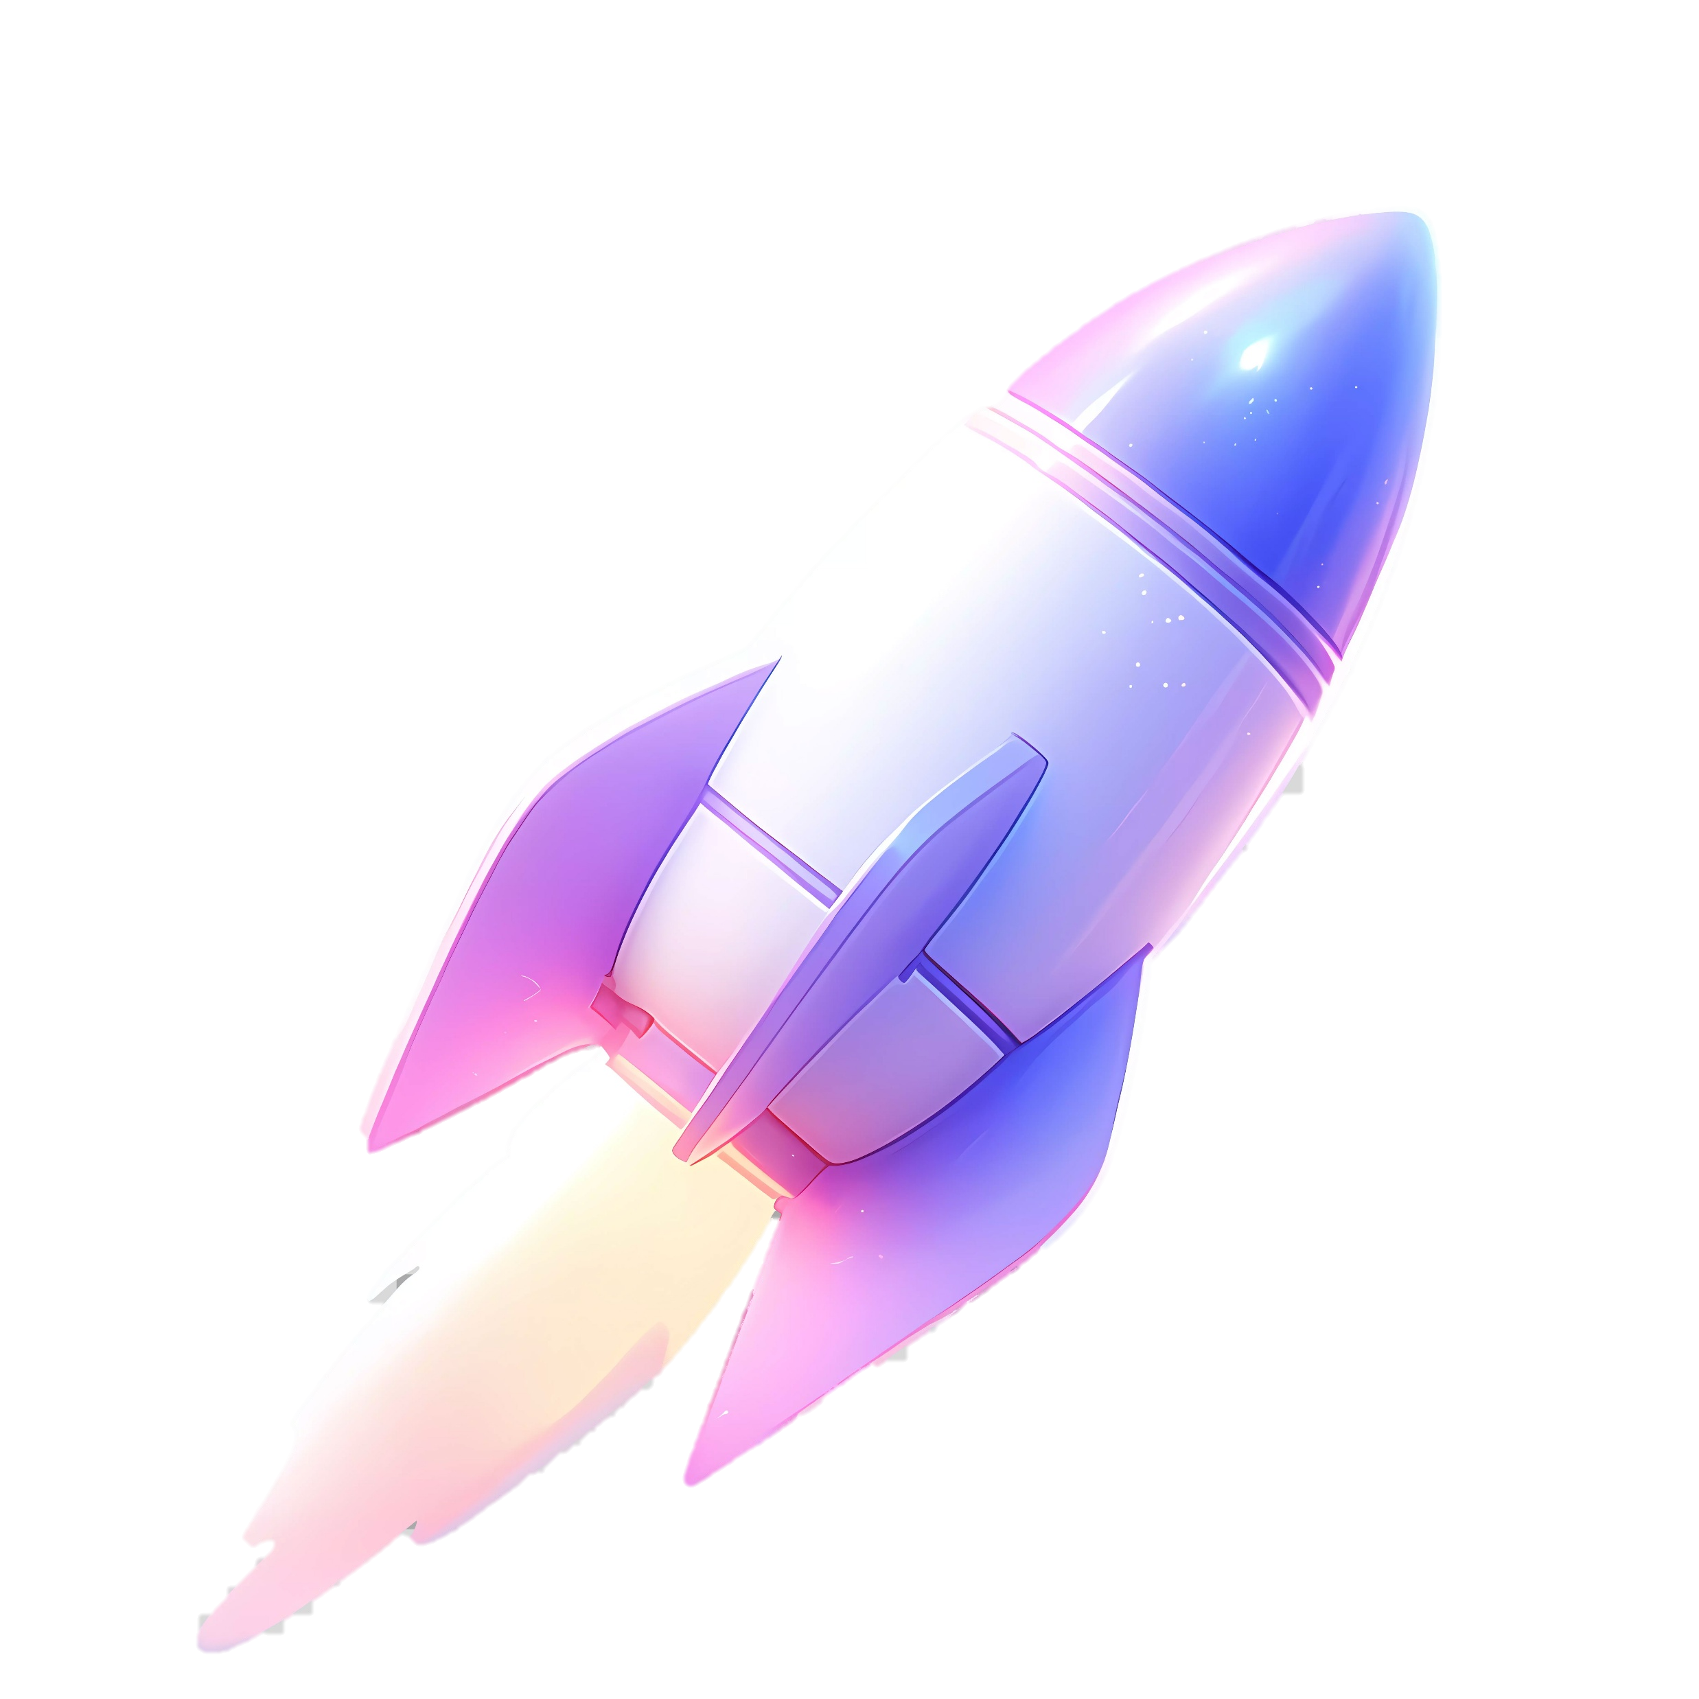
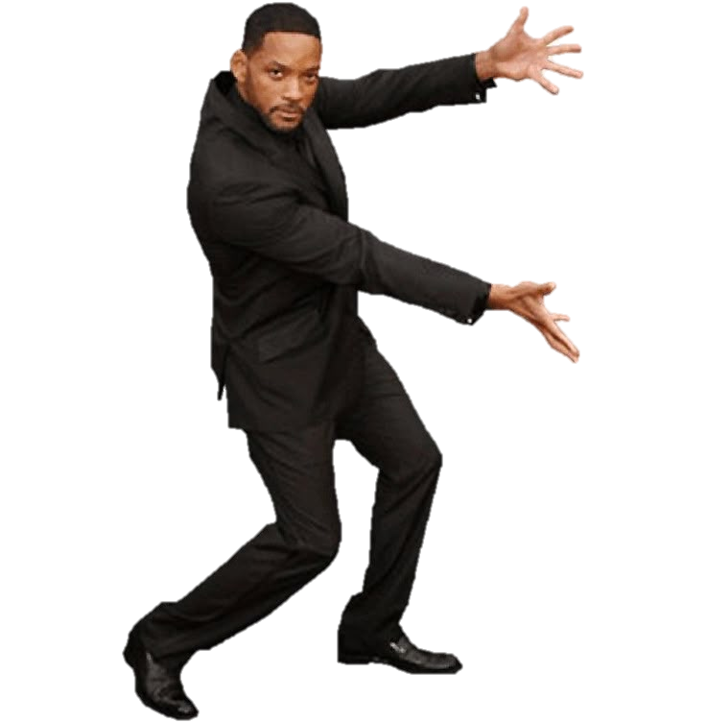

Интерактивный квест

Slide 2
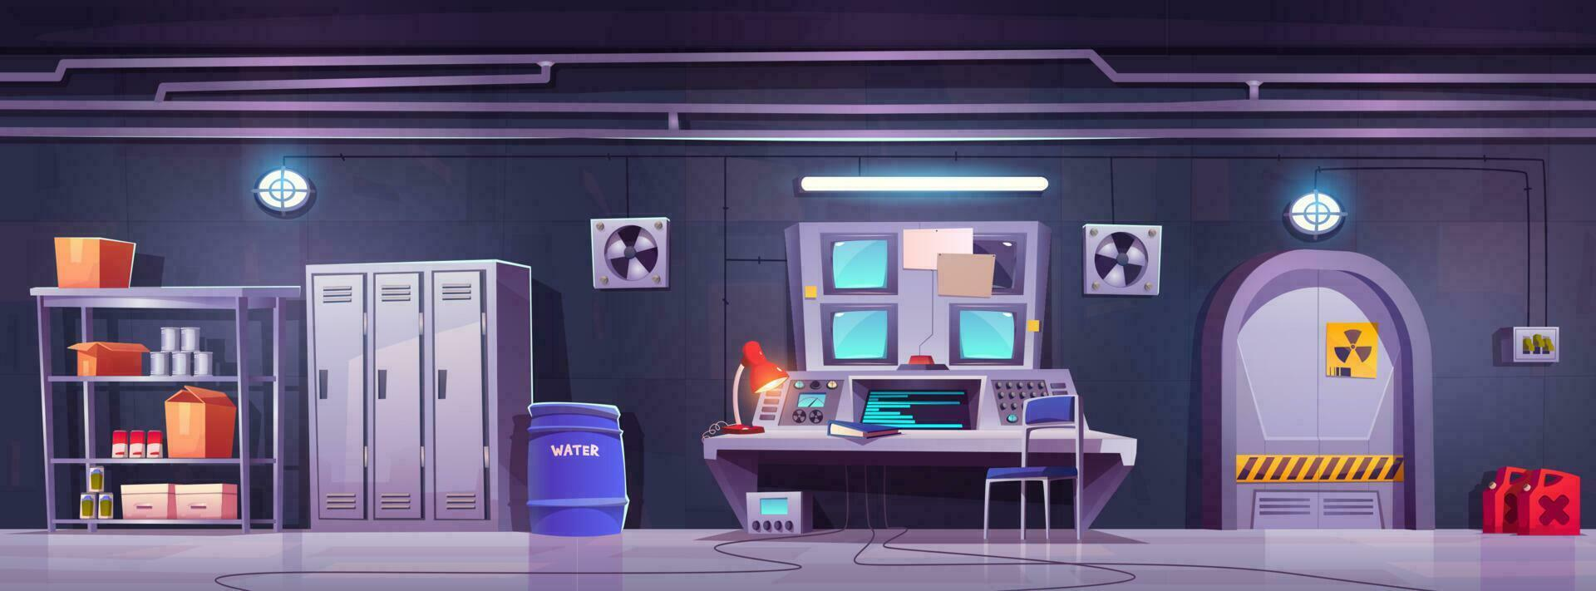
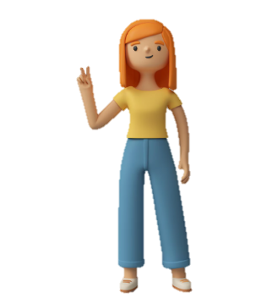
Кстати это Эмма!
Она будет тебя сопровождать весь твой путь и помогать!
Приветствую тебя, любознательный ум! Приготовься к самому невероятному приключению в твоей жизни. Сегодня мы бросим вызов границам обыденного и отправимся туда, куда не ступала нога обычного человека.
Ты станешь частью беспрецедентной миссии: мы уменьшимся до размеров мельчайшей молекулы, чтобы проникнуть внутрь величайшего чуда природы – человеческого тела!
Твоя задача проста, но ответственна: на каждой "станции" нашего путешествия тебя будут ждать загадочные вопросы. Тщательно выбирай правильный ответ, ведь только он откроет путь к следующему органу, следующей системе, следующей тайне
Отправляемся

Slide 3
Но, чтобы выбраться, тебе нужно правильно ответить на вопросы, которые ты найдешь, если уменьшишься до размеров молекулы и проникнешь в человеческий организм
Вот эта дверь!
Тебе предстоит выбраться из нее
Уменьшаемся

Slide 4
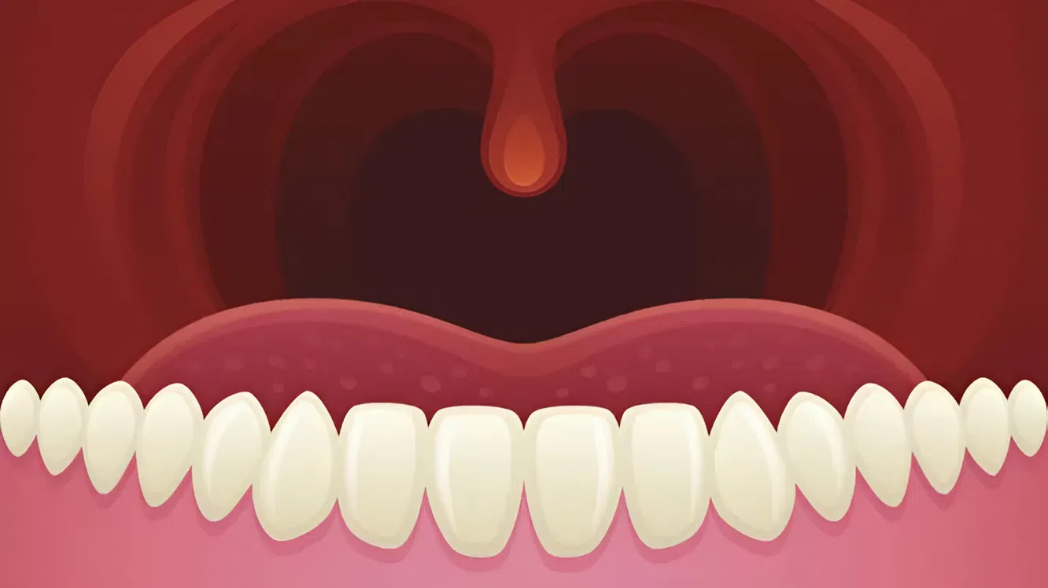
Вот мы и в истоках пищеварения
Кстати, а вы знали, что слюна человека выполняет такие функции ,как расщепление крахмала, обезвреживание бактерий ии ещё одну я забыла
Вперёд

Slide 5

По нажимай на зубы и найди вопрос!
Но, что бы дальше пройти нам нужно найти и ответить на вопрос
ТЫК

Slide 6
Но, что бы дальше пройти нам нужно найти и ответить на вопрос
Какую функцию выполняет слюна человека?
в
Расщепление жиров
Облегчение глотания
Механическое измельчение пищи
Расщепление белков

Slide 7
Давай еще раз
Механическое измельчение пищи

Slide 8
Давай еще раз
Расщепление жиров

Slide 9
Давай еще раз
Расщепление белков

Slide 10
"Великолепно!
Вы на верном пути. Переходим к следующей станции."
Далее

Slide 11
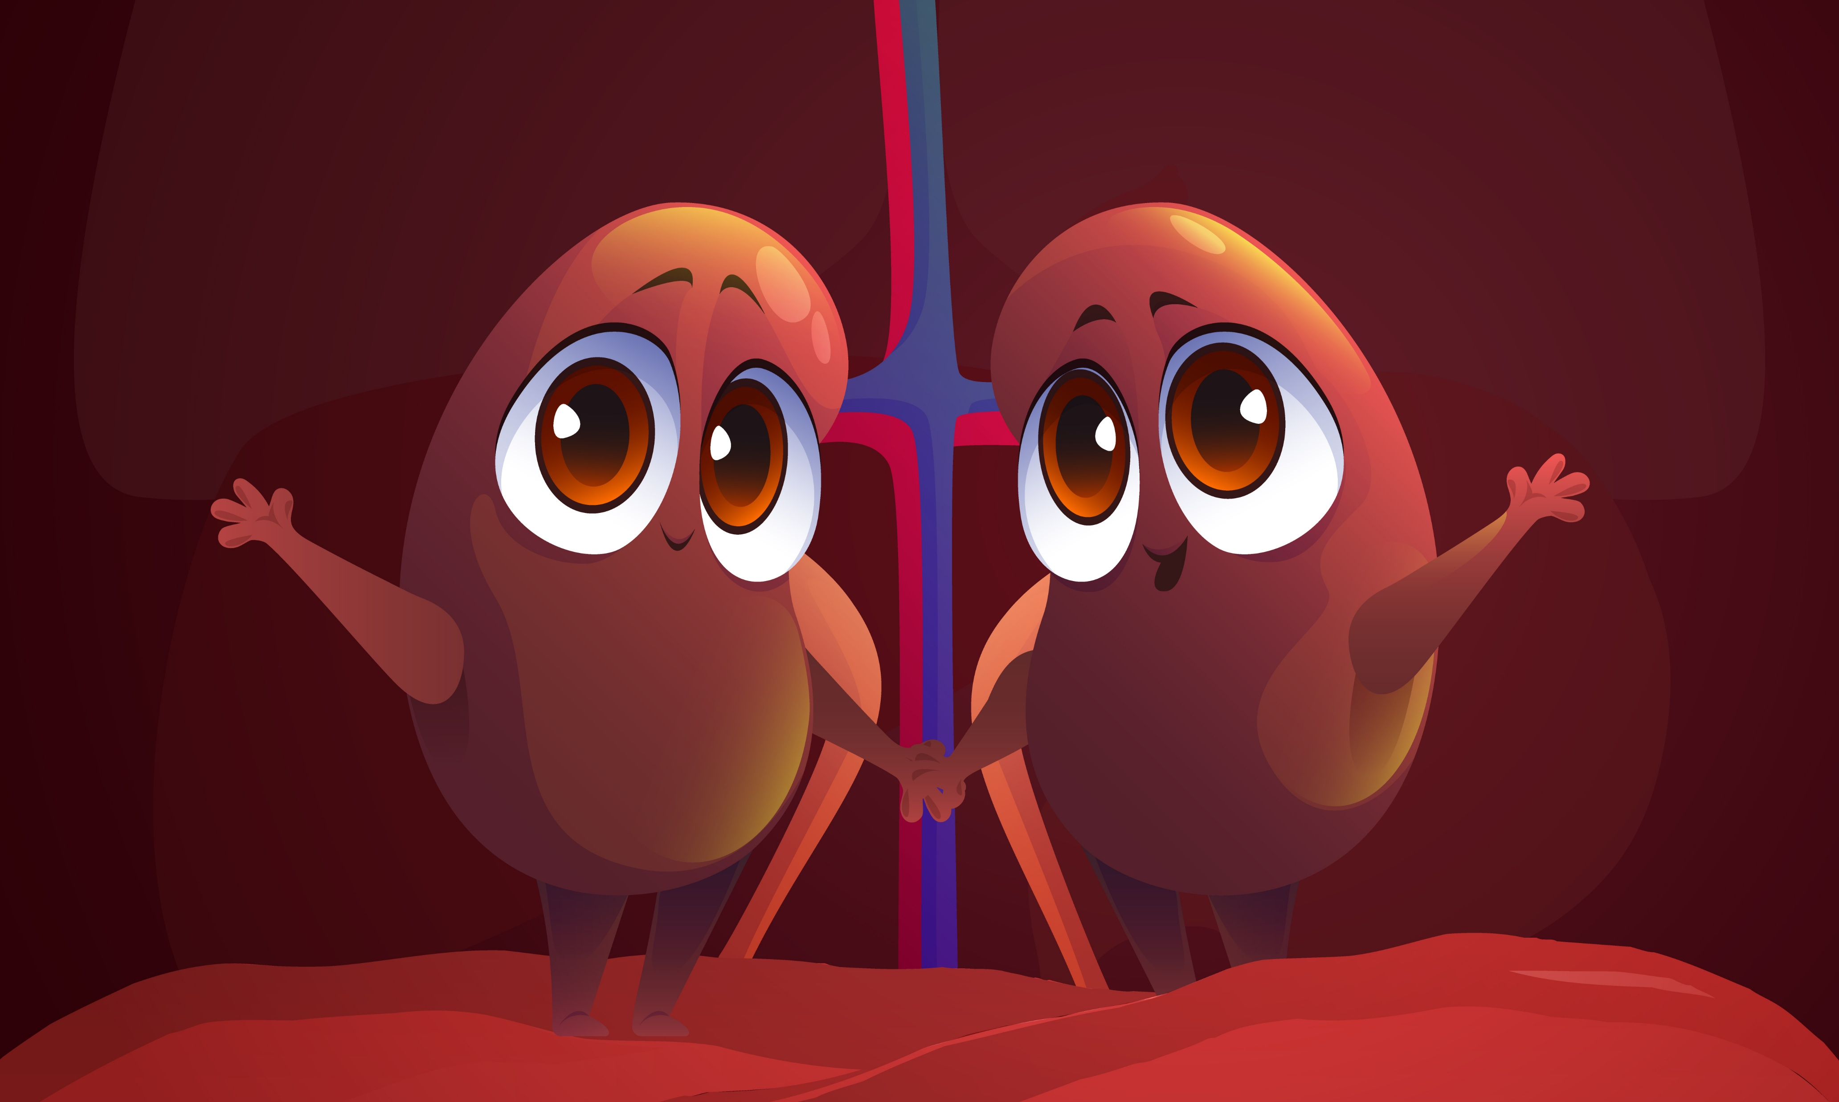
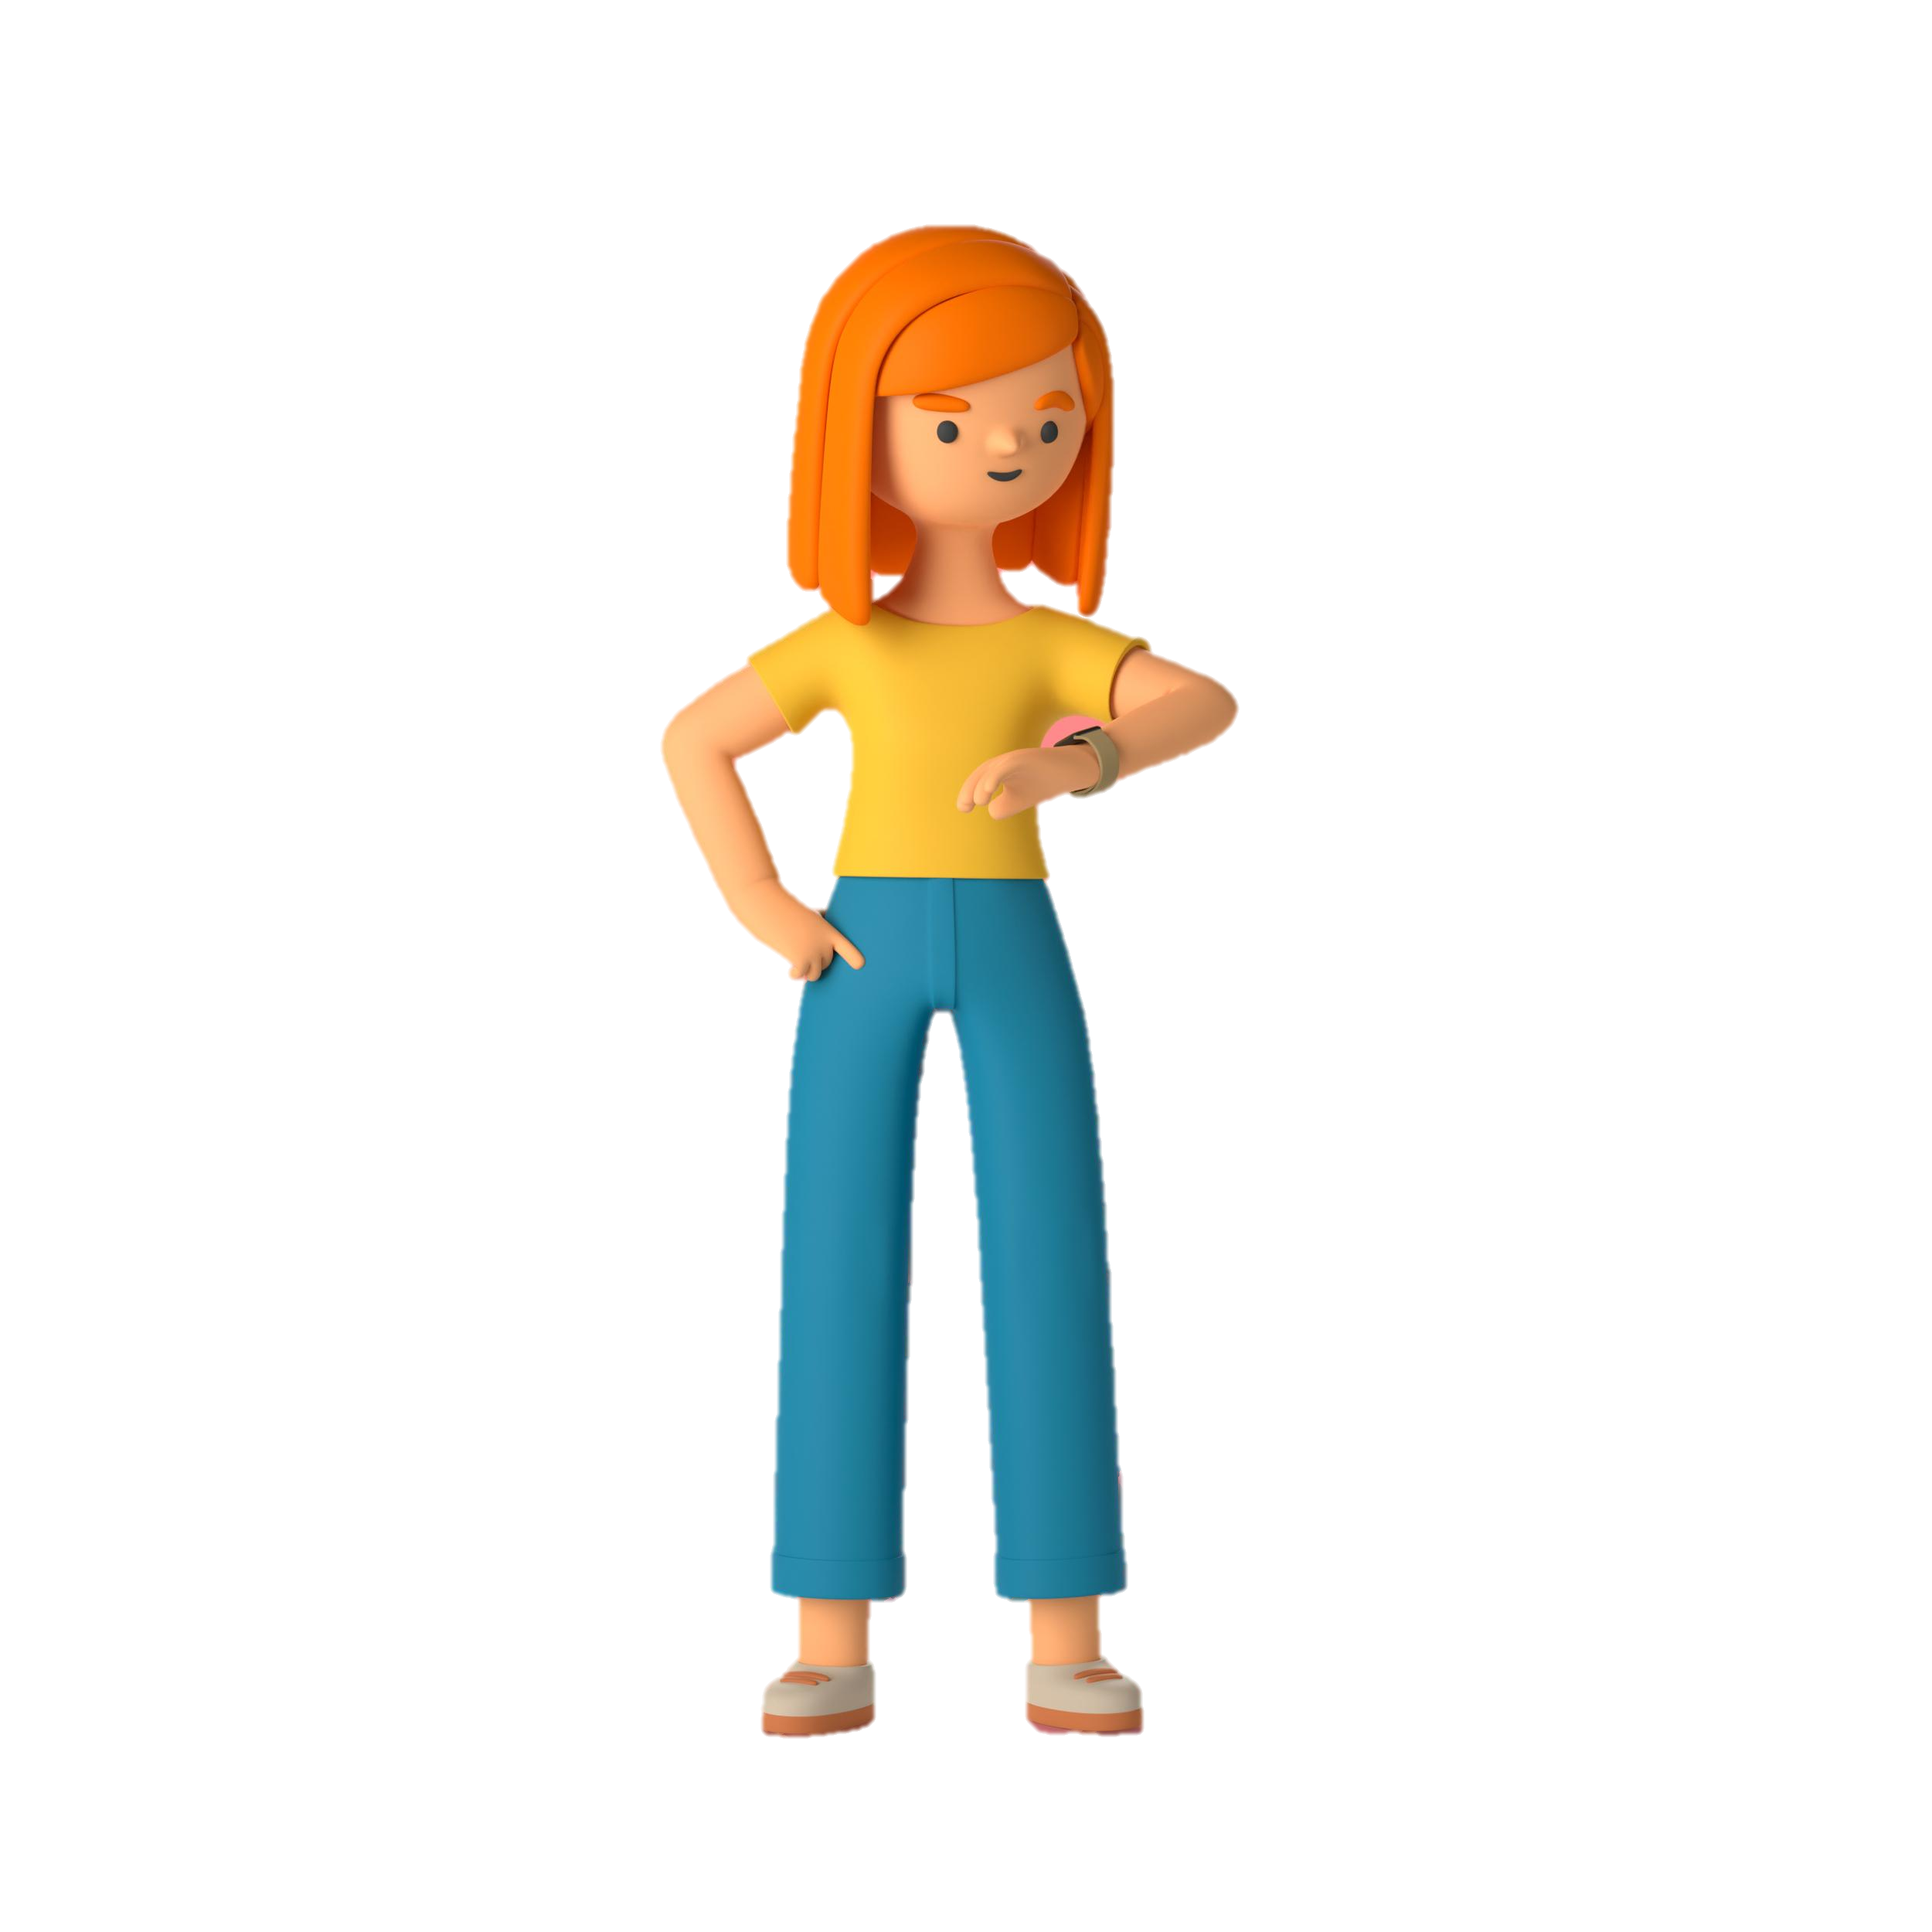
Ответь на наш вопрос
О мы в выделительной системе
Чем регулируется деятельность почек?
нервной системой и гипофизом
нервной системой и эпифизом
гипоталамусом

Slide 12

Ответь на наш вопрос
Чем регулируется деятельность почек?
Давай еще раз

Slide 13
Ответь на наш вопрос
Чем регулируется деятельность почек?
Давай еще раз

Slide 14
Ответь на наш вопрос
Чем регулируется деятельность почек?
Верно
Дальше

Slide 15
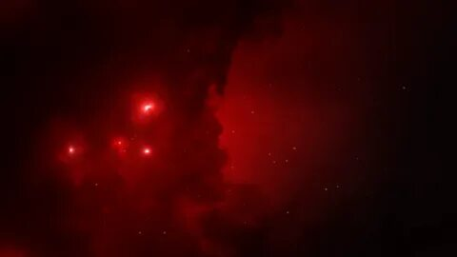
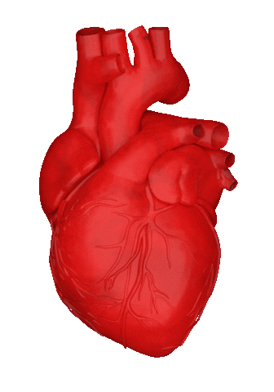
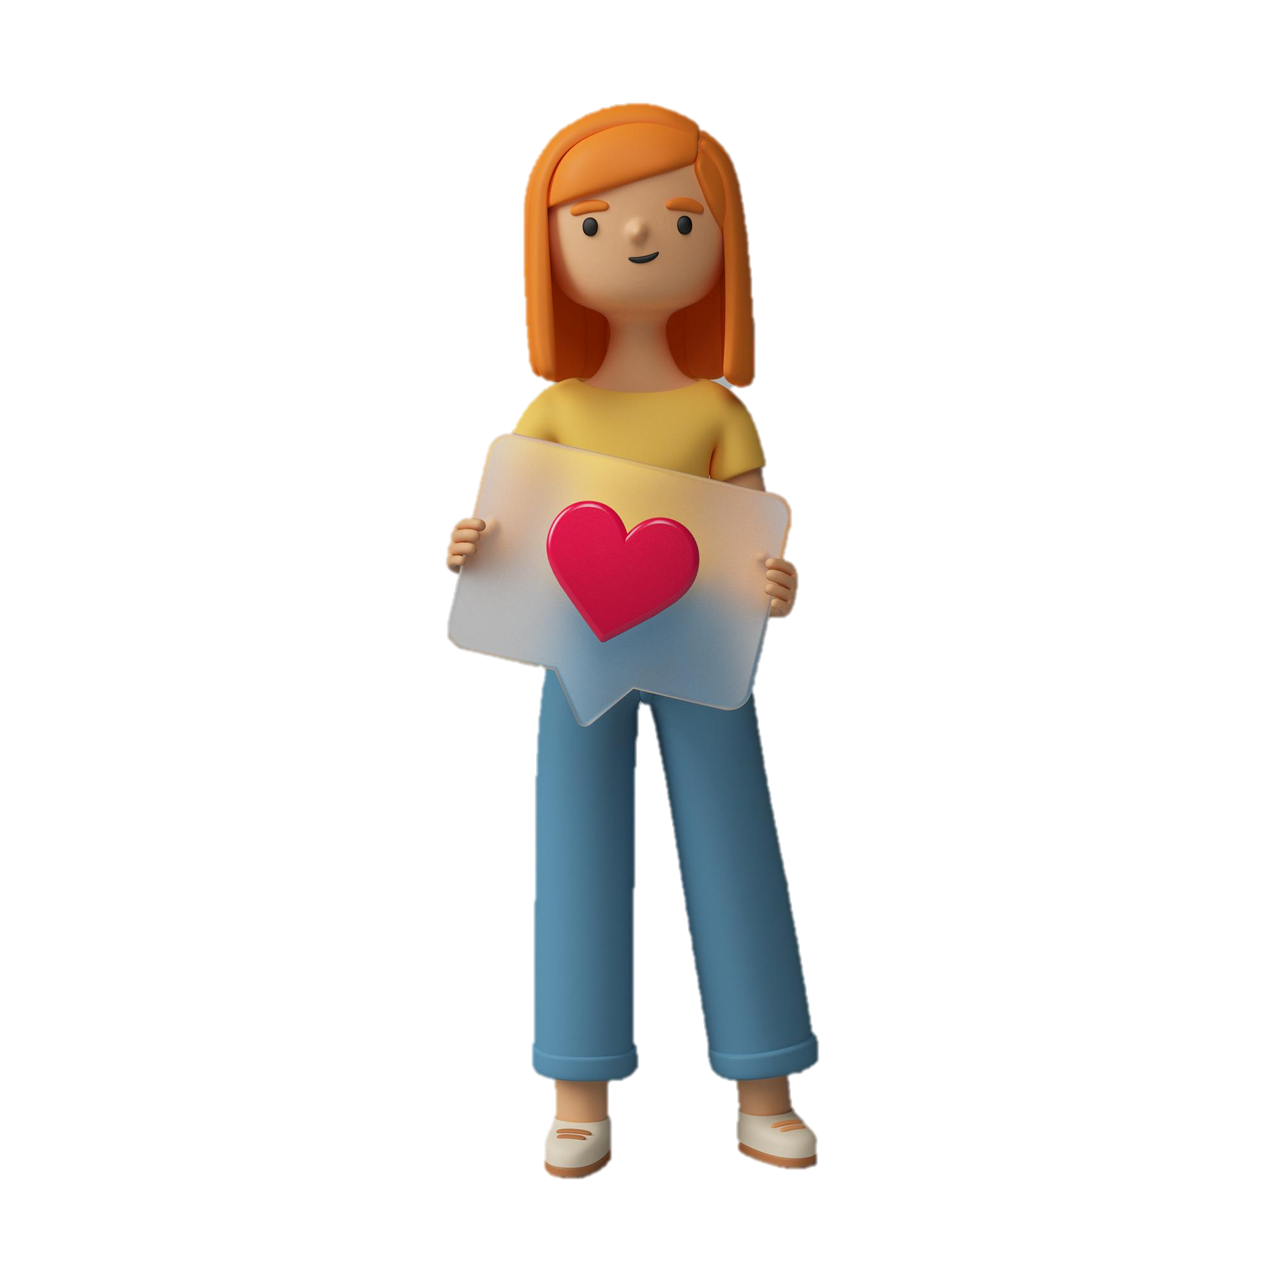
ФАКТ
Левая половина сердца отвечает за циркуляцию крови по всему организму, правая — только от лёгких и обратно.
Готов ответить на вопрос?
Поехали

Slide 16
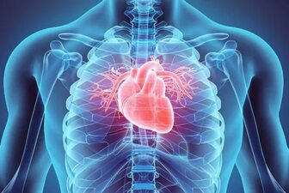
"Какой фактор вызывает снижение частоты сердечных сокращений у человека?
алкоголь
ионы калия
адреналин
ионы кальция

Slide 17
"Какой фактор вызывает снижение частоты сердечных сокращений у человека?
Подумай еще раз

Slide 18
"Какой фактор вызывает снижение частоты сердечных сокращений у человека?
Молодец! Верно
Ну что нам пора
ЖМИ

Slide 19
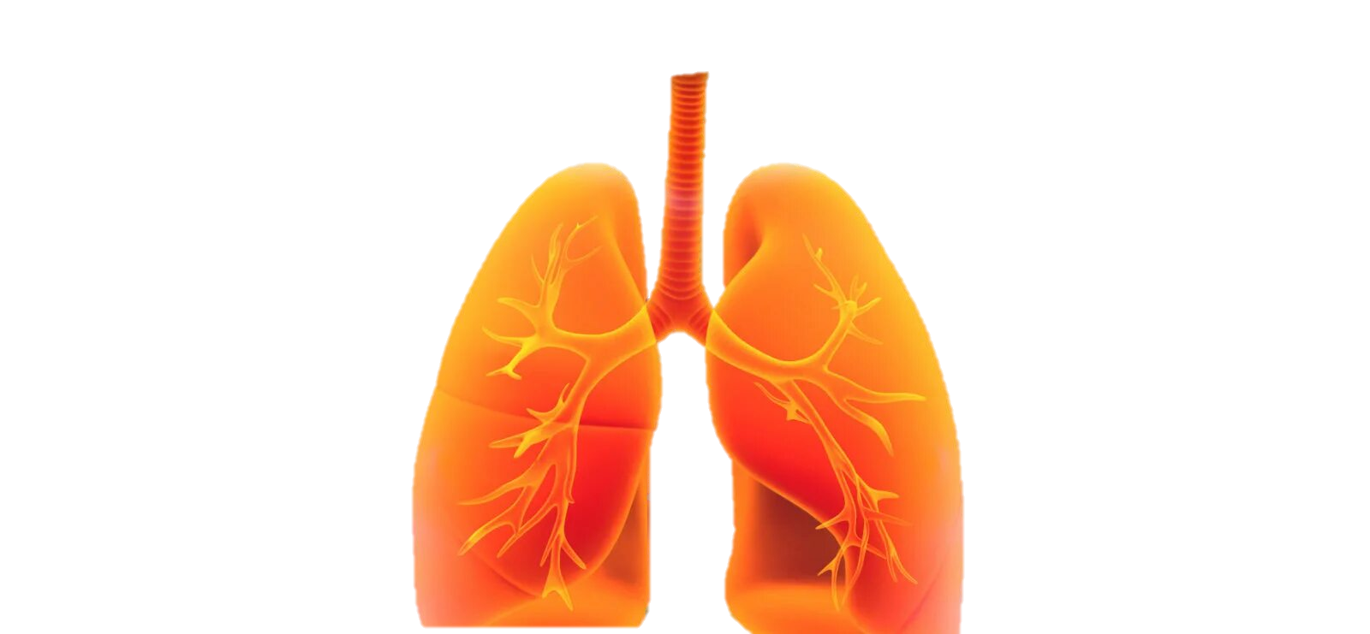

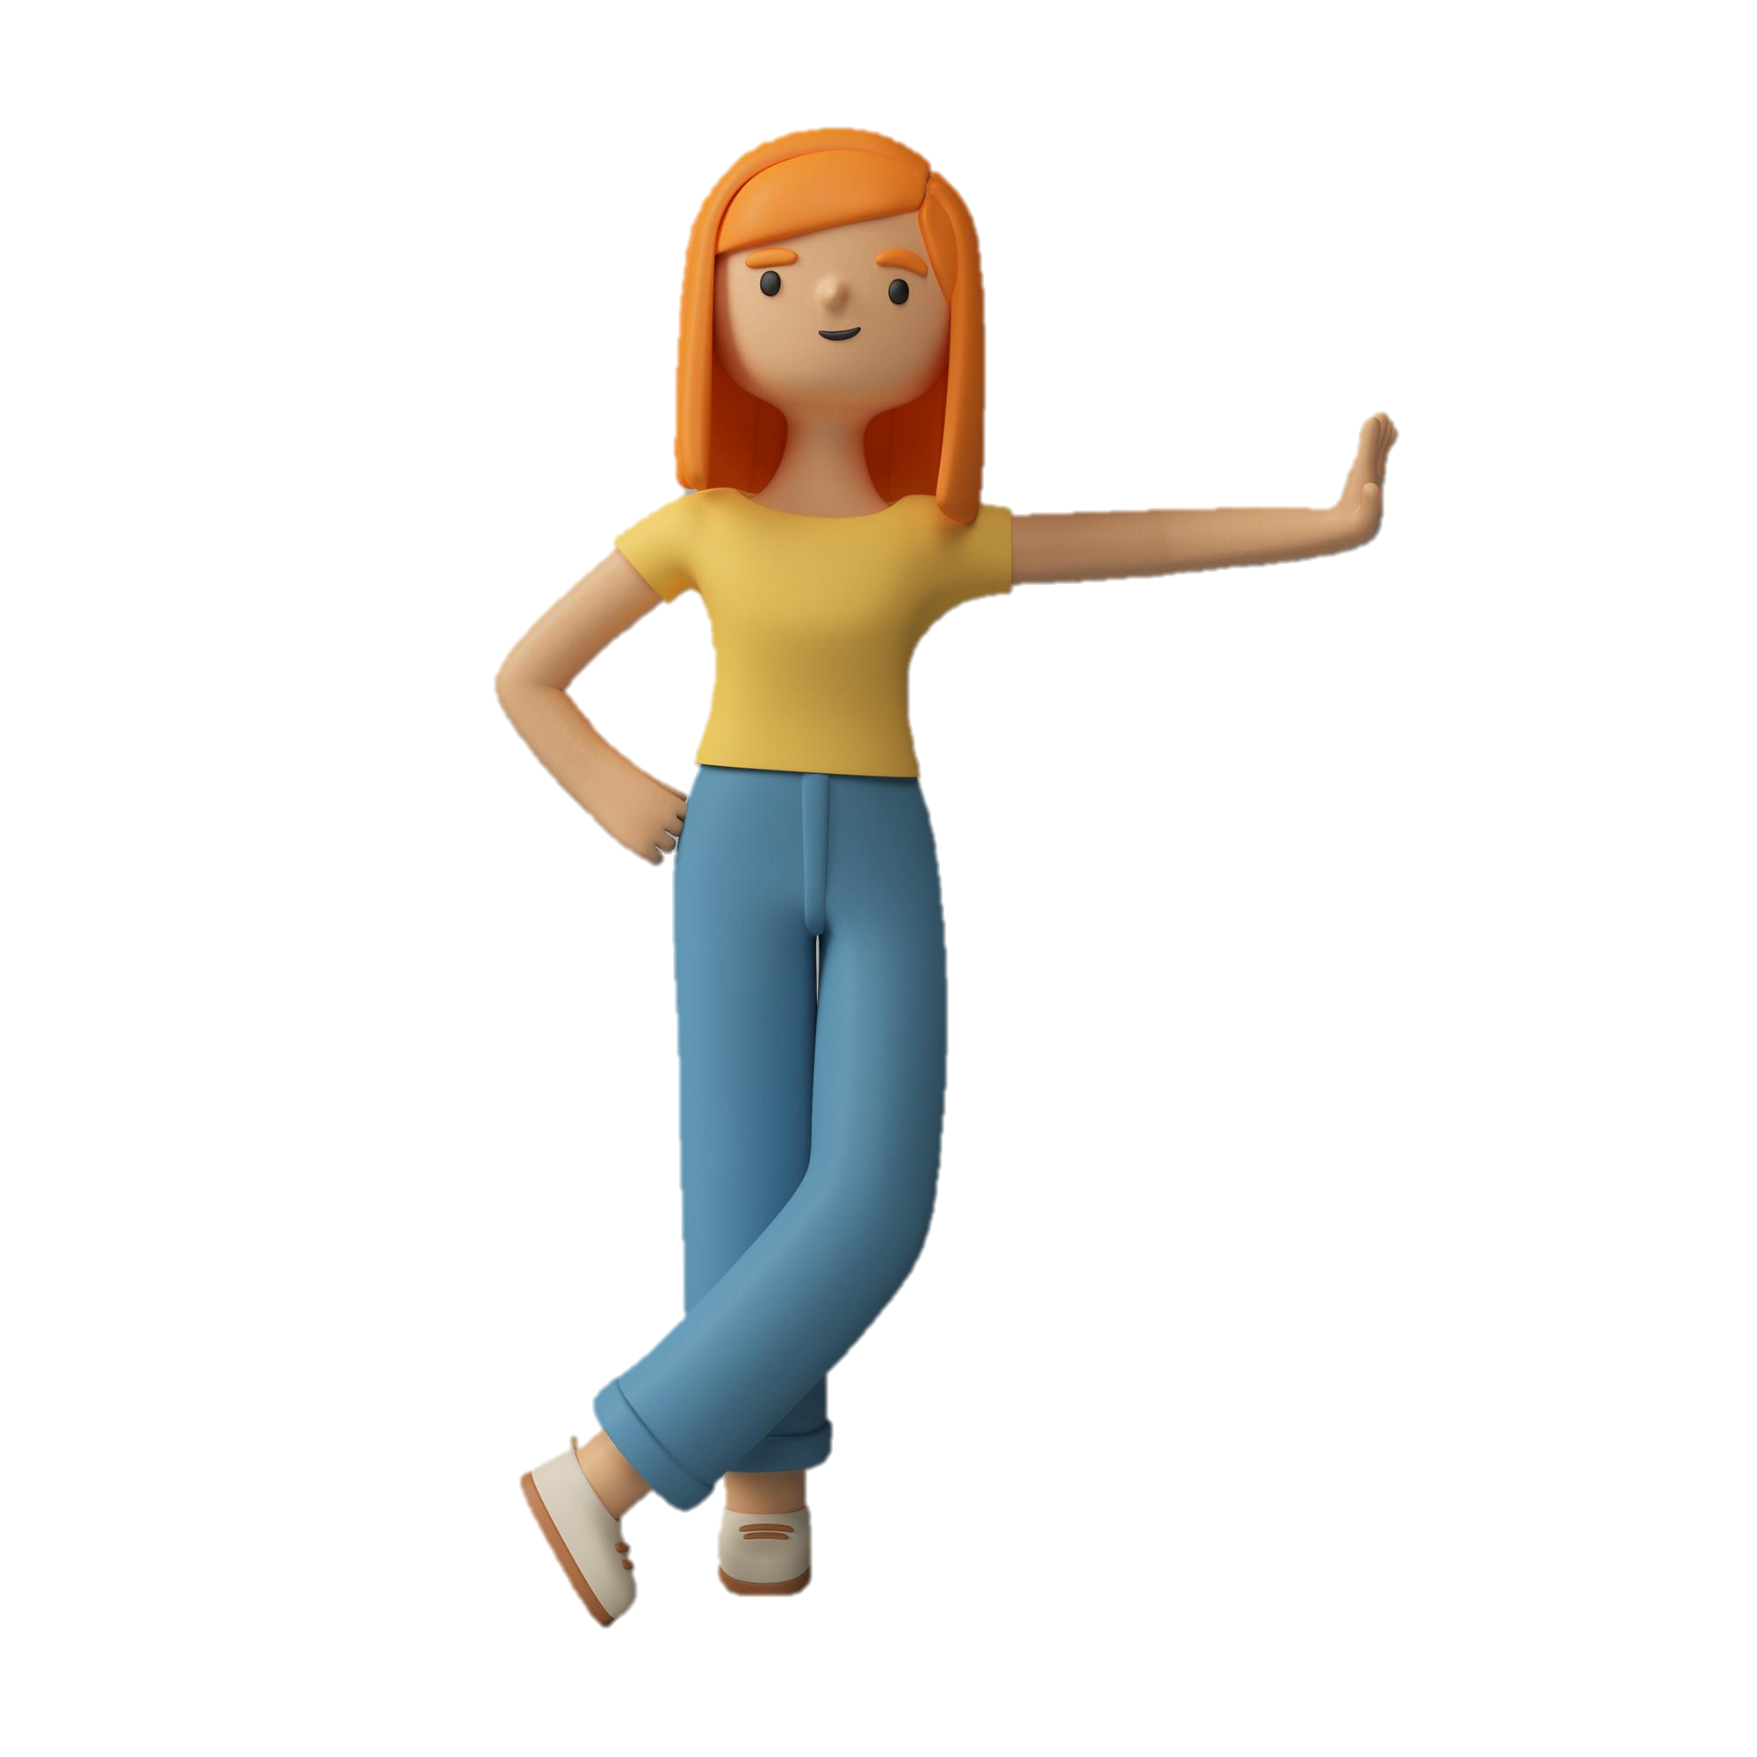
На языке человека имеются рецепторы, воспринимающие четыре базовых вкусовых ощущения: сладкое, кислое, соленое и горькое
Держи бонус
Хорошо справляешься
Погнали дальше

Slide 20
Вход в гортань закрывается?
Надгортанником
Щитовидным хрящом
Языком

Slide 21
Вход в гортань закрывается?
Не спеши

Slide 22
Вход в гортань закрывается?
Ты знаток!
Дальше

Slide 23
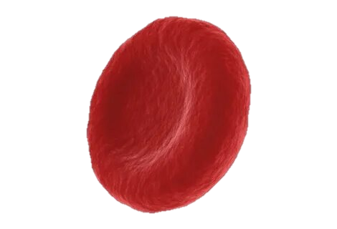
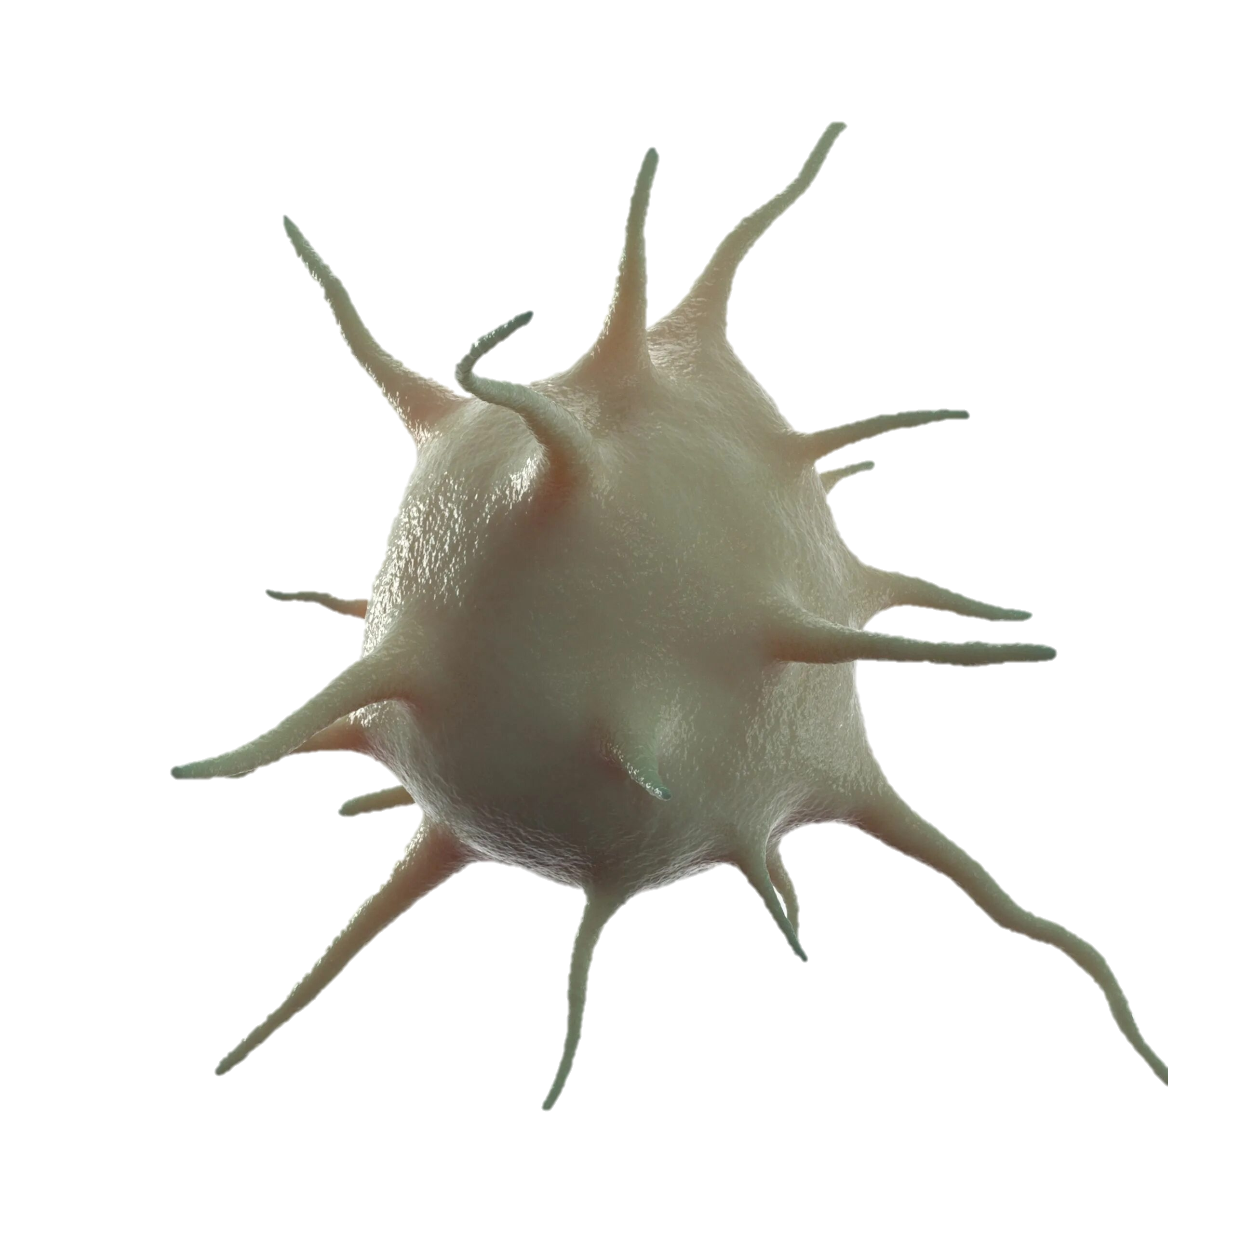
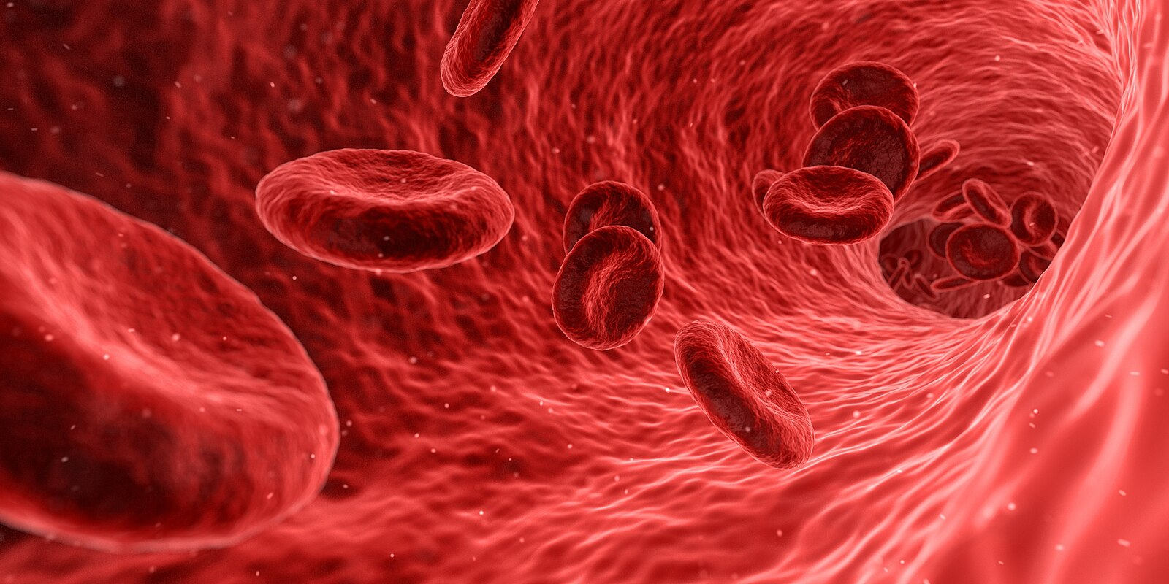
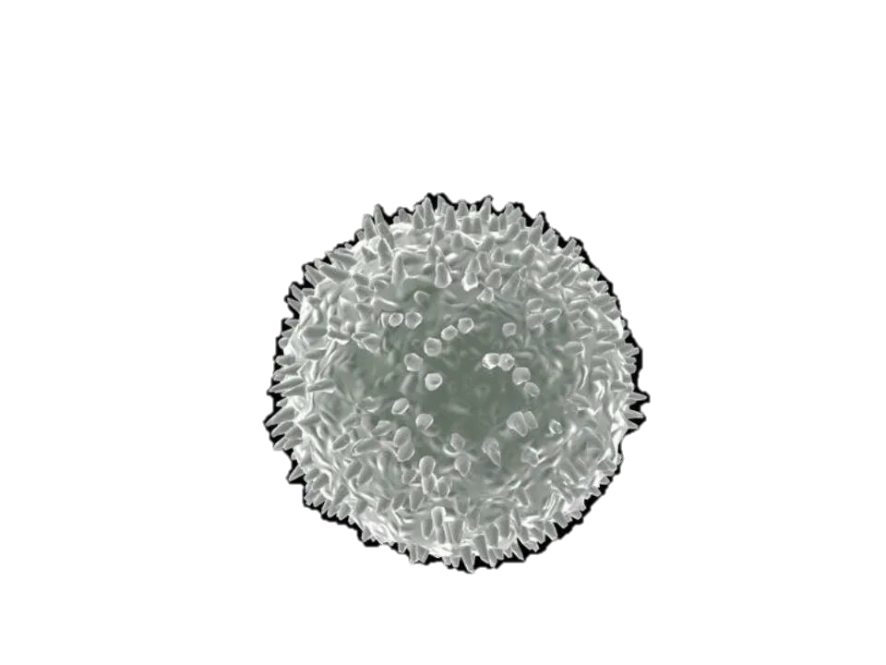
Лейкоциты (белые кровяные тельца):.
* Отвечают за иммунную защиту организма от инфекций и чужеродных агентов.
* Делятся на несколько типов (нейтрофилы, эозинофилы, базофилы, лимфоциты, моноциты), каждый из которых выполняет специфические функции.
Тромбоциты (кровяные пластинки):
* Это не совсем полноценные клетки, а фрагменты крупных клеток (мегакариоцитов) костного мозга.
* Играют ключевую роль в гемостазе (остановке кровотечения) и свертывании крови, образуя тромб.
Эритроциты (красные кровяные тельца):
* Самые многочисленные клетки крови.
* Содержат гемоглобин, который связывает и транспортирует кислород из легких к тканям и углекислый газ от тканей к легким.
Ух ты мы в кровеносном сосуде
А это еще что?
Запомнил?
Летим дальше

Slide 24
Запомни!
Кровеносная система у человека замкнутая !

Slide 25
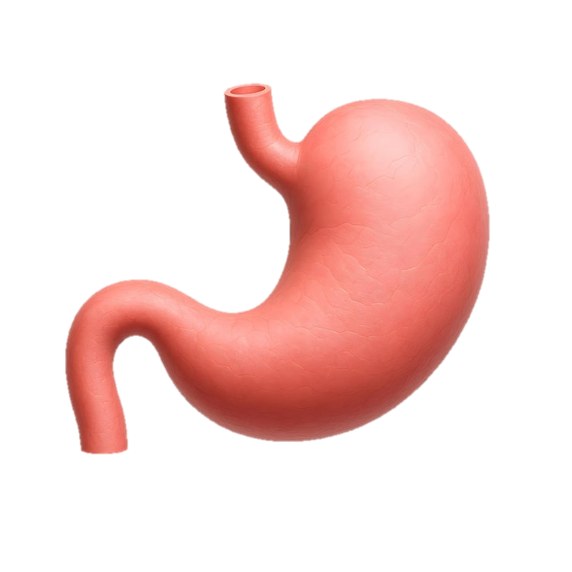
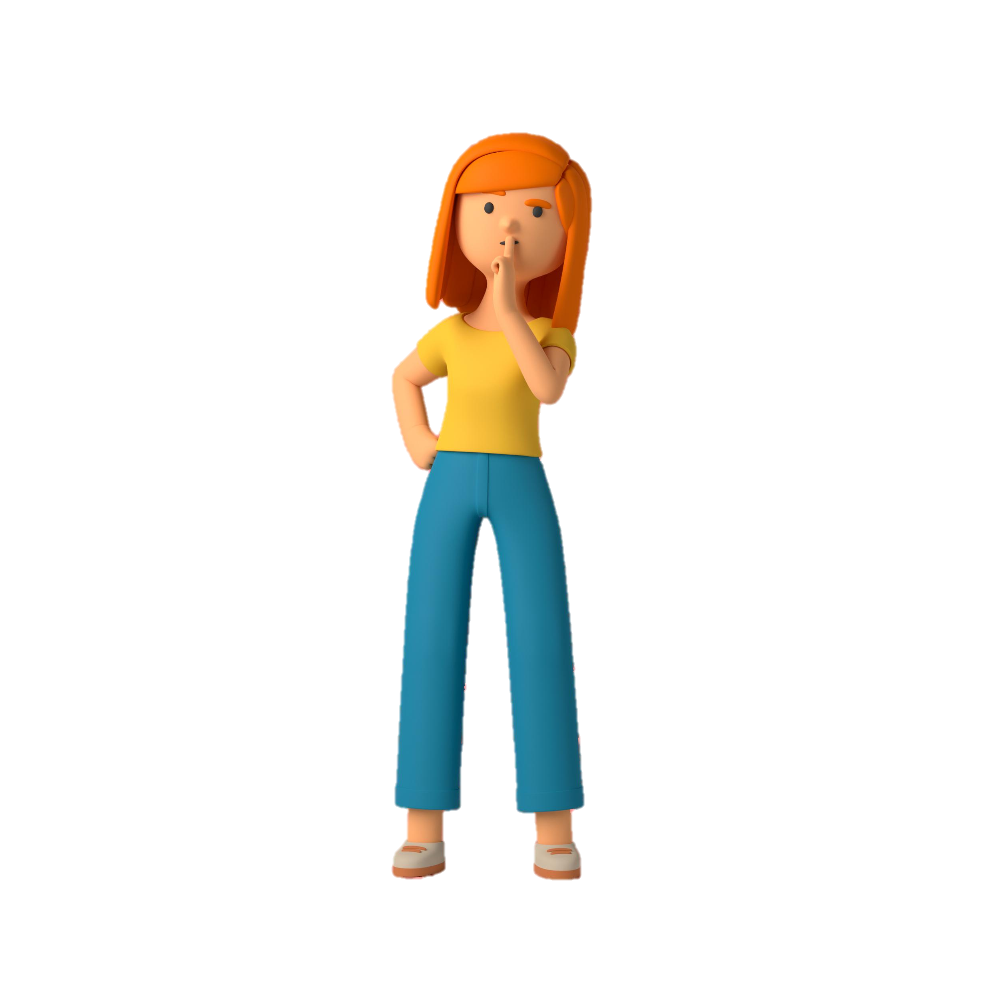
Какой орган пищеварительного канала обладает функциями переваривания пищи?
Мы уже были в пищеварительной системе в начале пути, теперь заглянем глубже.
Прямая кишка
Пищевод
Желудок

Slide 26
Какой орган пищеварительного канала обладает функциями переваривания пищи?
Подумай

Slide 27
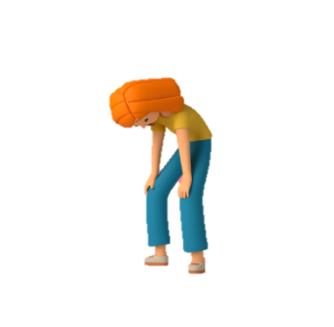
Какой орган пищеварительного канала обладает функциями переваривания пищи?
Да ты гений
Жми на ракету

Slide 28
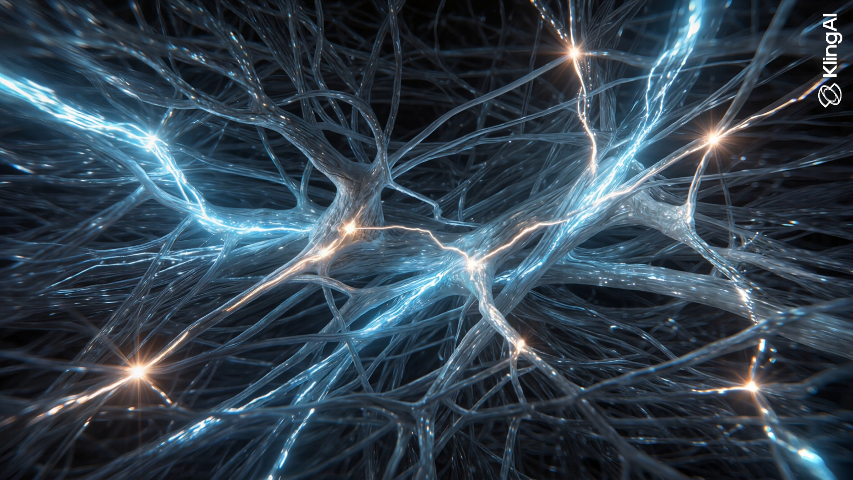
Ух-ты это нервная система
Я — главный «компьютер», серый командный пункт.
Храню воспоминаний целый сундук.
Отдаю приказы: «Согнись!», «Повернись!»
А защищают меня прочные кости...
Головной мозг
Солнечное сплетение
Спиной мозг
Гипофиз

Slide 29
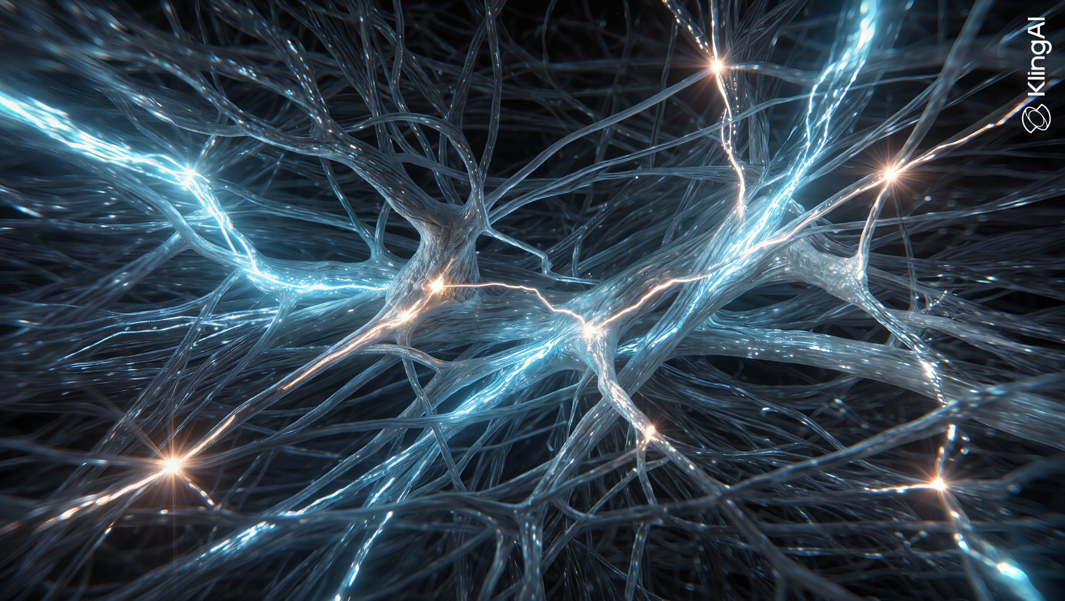
Молодец!
Далее

Slide 30

Не торопись

Slide 31
Что такое рефлекторная дуга?
Цепочка нервных клеток, участвующих в восприятии света глазом
Последовательность структур нервной системы, обеспечивающая реализацию рефлекса.
Совокупность рецепторов, реагирующих на изменения температуры тела.
Структура мозга, ответственная за координацию движений.

Slide 32
Не правильно

Slide 33
Молодец! Летим дальше

Slide 34
Какой отдел головного мозга отвечает за регуляцию сна и бодрствования?
Продолговатый мозг
Мозжечок
Гипоталамус
Большие полушария

Slide 35
Не правильно

Slide 36
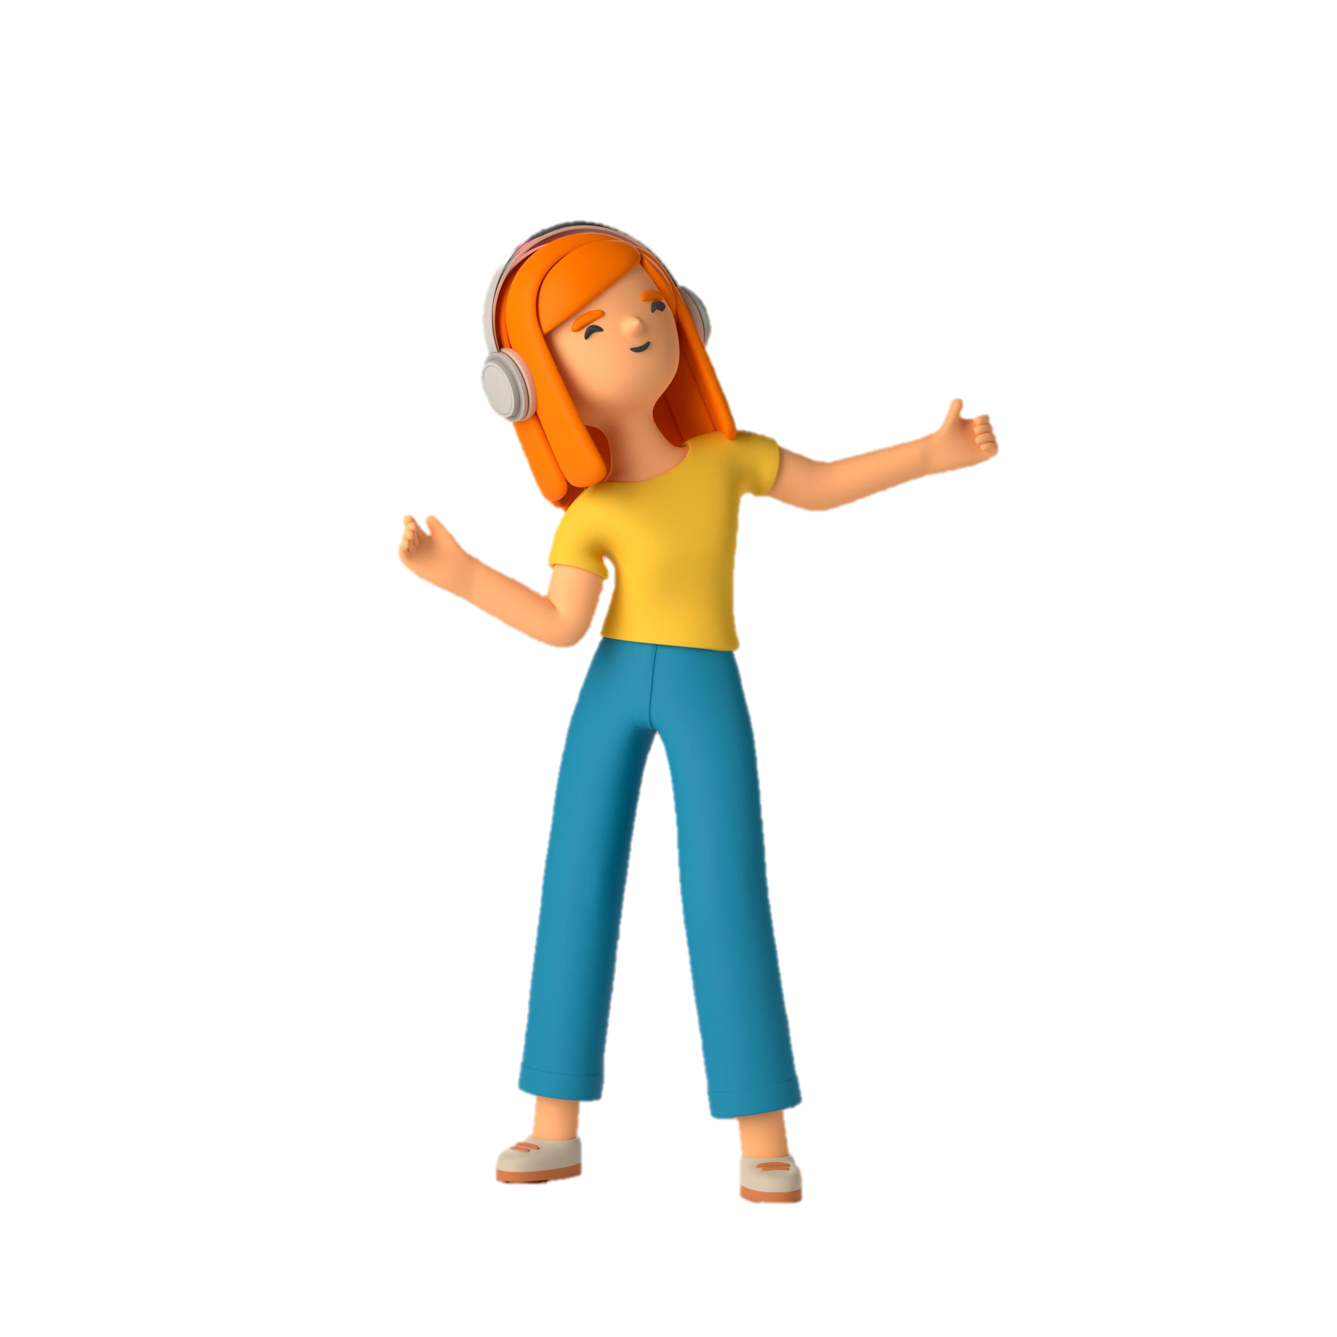
Молодец!
Вот и всё ! Мы с тобой везде побывали, осталось самое главное…
Далее

Slide 37

Поздравляю! Вот и закончилось наше приключение по телу человека. Надеюсь, тебе было интересно и познавательно
А теперь, давай проверим, что ты запомнил
НАЖМИ
Пройти заново

